Slide 1
Семинар по РИП Мастер класс по созданию интерактивных упражнений
Аль-Маайта Наталья Викторовна
Учитель географии
г. Дубна 2023

Slide 2
Цели использования:
Тренинг для заучивания основных определений, карты
Развитие логического мышления
Работа с немой картой
Активизация деятельности
Дифференцированность в опросе: задания можно выполнять с картой и без. Задания разного уровня сложности
Учителю не нужно проверять работы учащихся – за вас это сделает приложение
Интерактивный опрос на уроке
Зачетные работы
Подключение учащихся к составлению задания

Slide 3
Среда https://learningapps.org/ готовые задания для учителей
Здесь можно найти готовые задания по любому предмету

Slide 4
Виды заданий, которые можно сделать самому

Slide 5
Вид задания «Найди пару»
Проверить
Редактировать
Опубликовать

Slide 6
Вид задания «Классификация»
Задание позволяют классифицировать объекты по группам

Slide 7
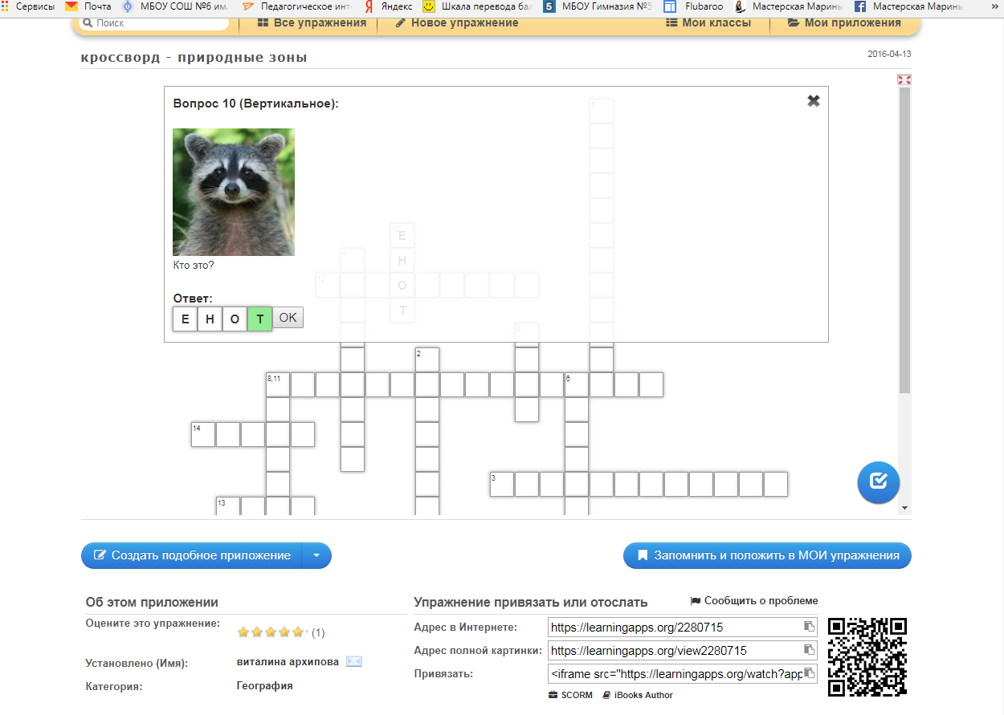
Вид задания «Интерактивный кроссворд»

Slide 8
Вид задания «Простой порядок»

Slide 9
Вид задания «Сортировка»

Slide 10
Вид задания «Собрать пазл»

Slide 11
Вид задания «Заполнить пропуски в предложениях»

Slide 12
Мои приложения по географии:
Среда позволяет создавать тематические папки: по темам, по классам. Добавлять в свой аккаунт задания, сделанные другими педагогами, которые вам понравились. Это облегчит их поиск.

Slide 13
Итак, Создаем приложение

Slide 14
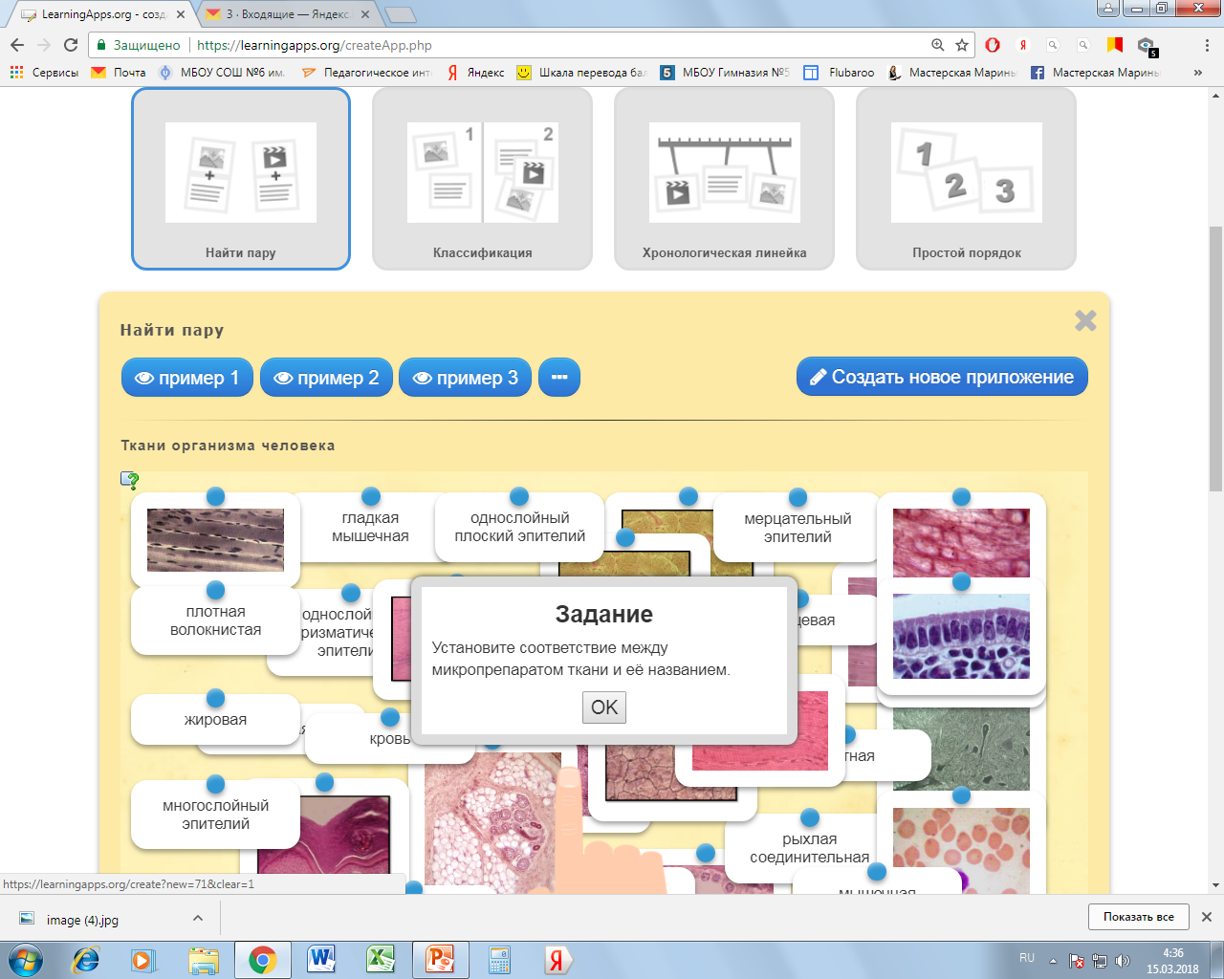
Выбрать вид задания. Можно посмотреть образцы

Slide 15
Делаем вид «Найти пару»

Slide 16
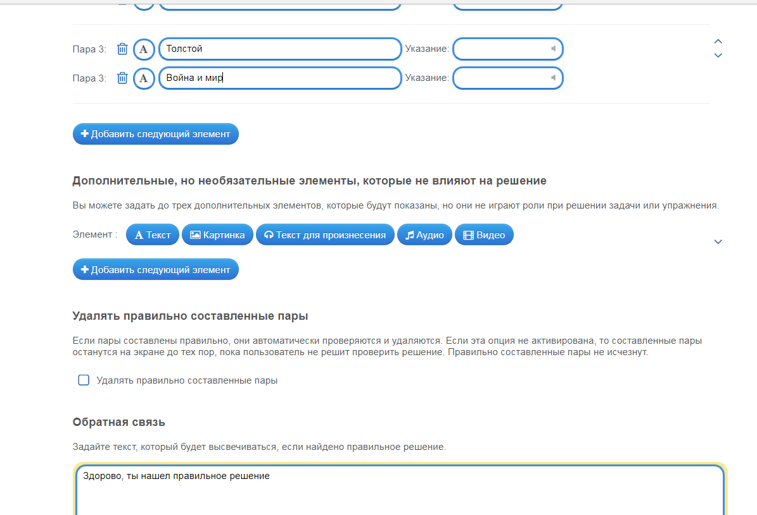
Как оценивать?

Slide 17
Проверка работы приложения

Slide 18
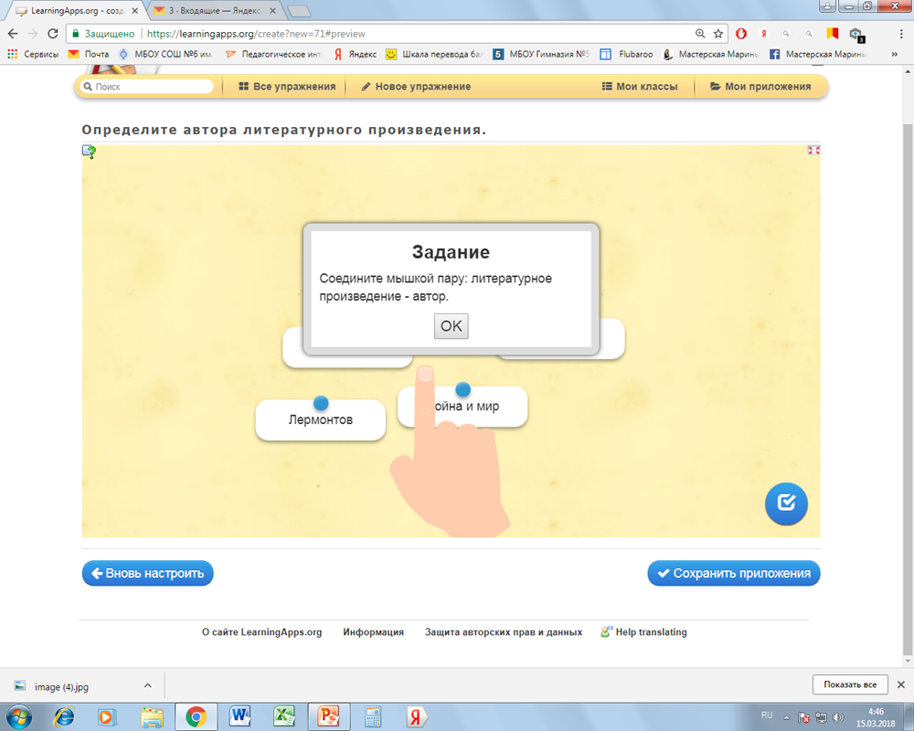
Cохранение приложения

Slide 19
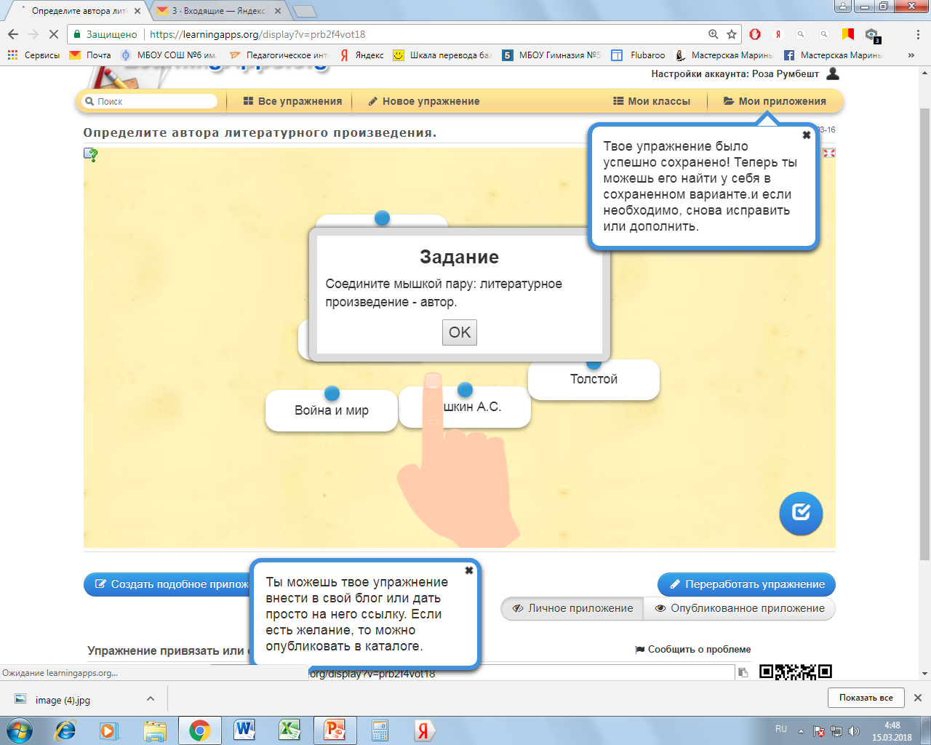
Проверка приложения перед публикацией

Slide 20
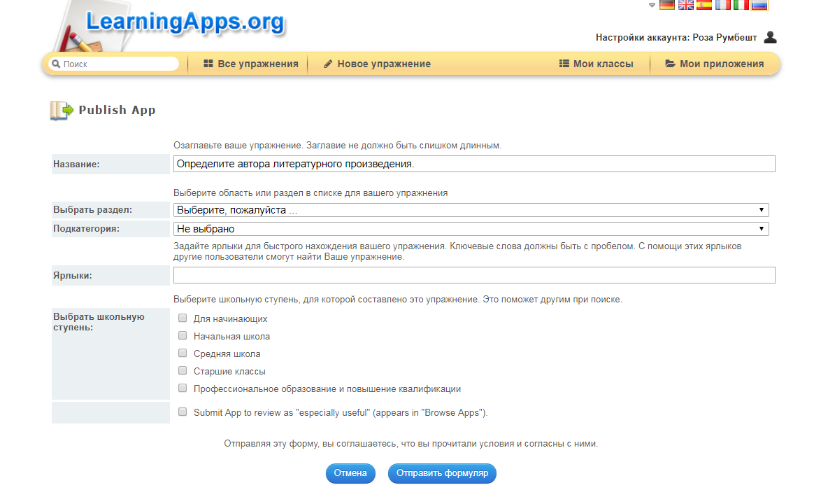
Публикация приложения
Это необходимо сделать, чтобы была возможность получить несколько видов ссылок на данное приложение

Slide 21
Работа с приложением
После публикации можно давать учащимся ссылку на приложение для работы дома самостоятельно. Например:
8 класс
Природные зоны России https://learningapps.org/4588864
Климатические пояса и области России https://learningapps.org/2239631
Почвы России https://learningapps.org/2239677
9 класс
Города –миллионеры https://learningapps.org/1513753
Европейский Север https://learningapps.org/588578
Металлургический комплекс -https://learningapps.org/4440068
Особенности экономических районов Европейской части Росси
https://learningapps.org/4576761

Slide 22
Удачи в освоении интерактивности в обучении!

